Slide 1





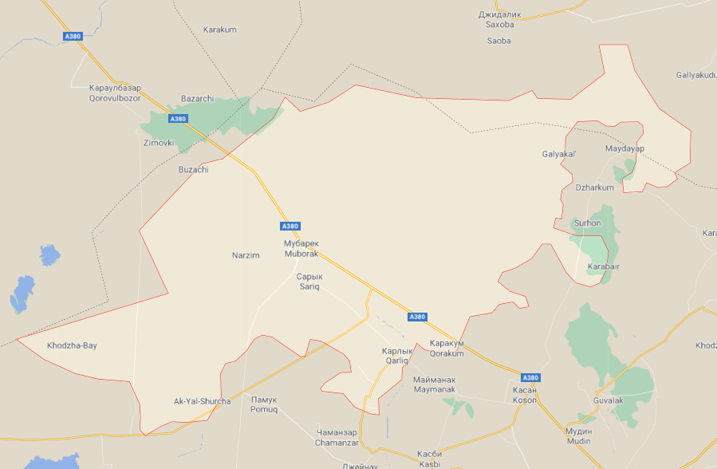
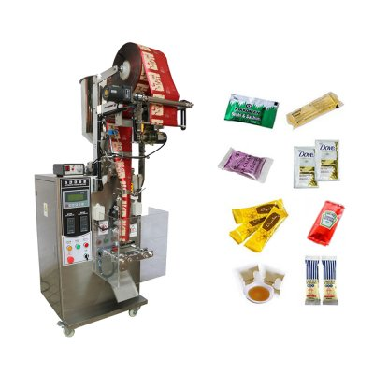
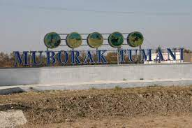
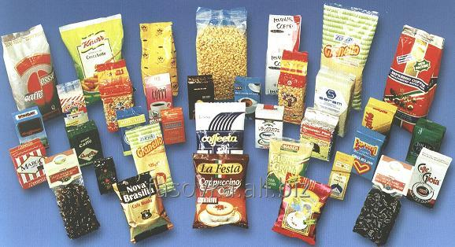
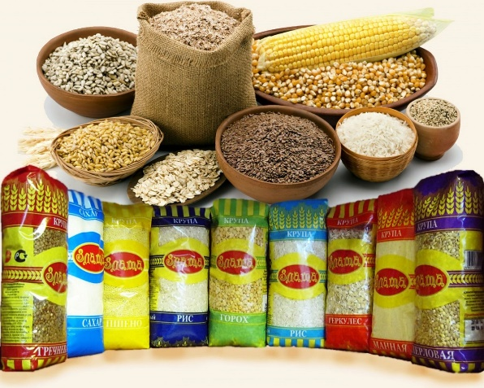
“Маҳсулотларни қадоқлашни ташкил этиш"
Лойиҳанинг иқтисодий кўрсаткичлари
Лойиҳа манзили
Лойиҳа тавсифи
Лойиҳанинг харажатлар тақсимоти
Қашқадарё вилояти, Муборак тумани
Маҳсулотларни қадоқалаш
“Маҳсулотларни
қадоқлашни ташкил
этиш” лойиҳаси 280
млн.сўм маблағ асосида
ташкил этилаётган
бўлиб, 1 йилда ўртача:
Туз (1кг) – 1 036 800 дона
Макарон (1кг) – 1 036 800 дона
Кунгабоқар (семечка 0,1кг) – 2 073 600 дона
каби маҳсулотларни
сифатли, бежирим
хамда ҳамёнбоп
нархларда қадоқлашни
ўз олдига мақсад
килган
Ўз-ўзини қоплаш (PP)
Бино қуриш
32 ой
40 млн.
сўм
Ички даромадлилик даражаси(IRR)
Айланма маблағ
Соф жорий қиймат (NPV)
Ускуналар
146,5 млн
сўм
35%
150 млн.
сўм
90 млн.
сўм
Зарарсизлик нуқтаси (BEP)
24%
Ўз маблағи
Ишчи ўрин сони
130.0
МЛН.СЎМ
Лойиҳа қиймати
3 нафар
280
Банк кредити
МЛН.СЎМ
Ишга тушиш вақти
150,0
МЛН.СЎМ
2021-2022

